Slide 1

Tråde Introduktion og koncept
Mikkel Krøll
Notes:
CLR udførelse af tråde - multithread

Slide 2
Agenda
Introduktion til multi-threading i .NET
Proces VS tråd
Multi-threading use case → hvorfor er der behov
Multi-threading advarsler
Arbejde med tråde
Start af tråd
Brug af argumenter
Luk koordination
Arbejde med tråd pool
Direkte
Asynkron delegate aktivering
Asynkron I/O

Slide 3
CLR aka Common Language Runtime
CLR er en del af .NET Framework. CLR er en virtuel maskine, der afvikler .NET-applikationer og håndterer forskellige funktioner som kompilering, just-in-time-kompilering, hukommelsesstyring, sikkerhedskontrol og exception handling.
CLR har en vigtig relation til trådprogrammering, da CLR's håndtering af tråde og hukommelsesstyring er afgørende for effektiv trådprogrammering i .NET Framework.
CLR håndterer tråde ved at tildele hver tråd en separat stak, som bruges til at gemme oplysninger om trådens aktuelle tilstand og det aktuelle arbejde. CLR har også en scheduler, der styrer, hvilke tråde der får adgang til CPU’en
Dette gør det muligt for flere tråde at køre samtidigt, og hjælper med at forbedre ydeevnen i applikationer, der kræver parallel behandling.

Slide 4
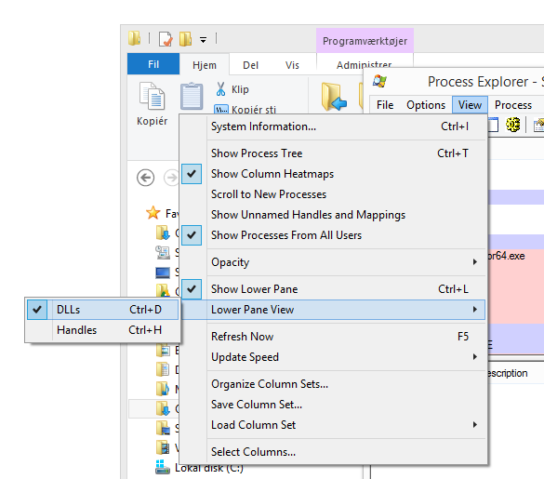
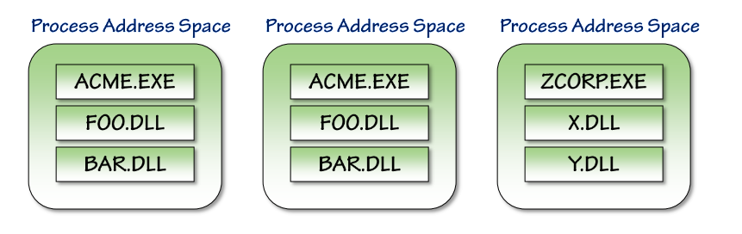
Procesanatomi
Download fra Moddle: ProcessExplorer
En proces er en container
Definerer et virtuelt adresserum
Indholdet er IKKE adresserbart fra en anden proces
Biblioteker af kode er mapped ind i adresserum
1 EXE og N DDL’er (dynamic loaded library)
Applikations navn, samme app startet to gange
Notes:
1 samme Application er afviklet to gange ACME.EXE

Slide 5
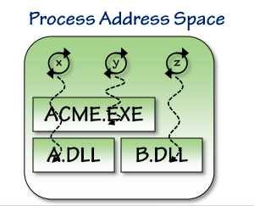
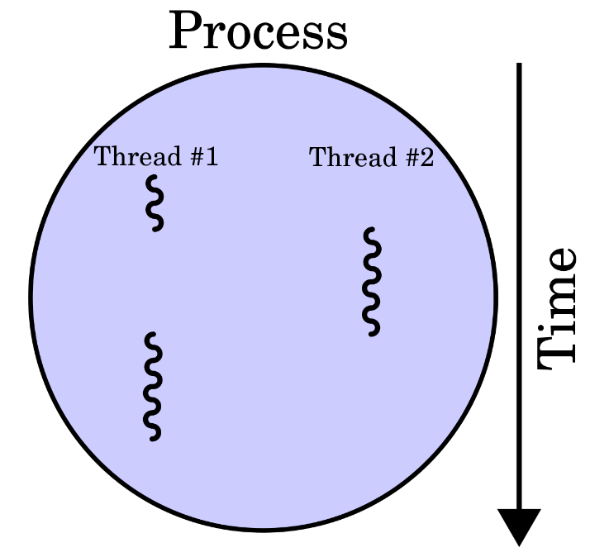
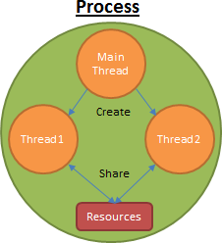
Processer og tråde
Tråde eksekverer kode
Tråden kan eksekvere noget/alt kode inde i en proces
Tråd har adgang til noget/alt data inde i processen i WIN32
Managed tråde i AppDomain i .NET
Hver tråd har sin egen call stack og kopi af CPU registrere
Teknisk en CLI implementation detalje
En proces med nul tråde ”exits” (der kan ikke udføres arbejde)

Slide 6
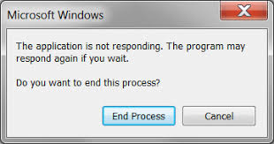
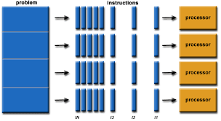
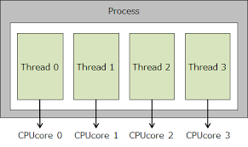
Multi-threading use case
Fordele ved multi-threading use case:
Mulighed for parallelisering af CPU operationer (applikation skal designes til dette)
Kun på multi core HW
Udføre CPU arbejde mens I/O operationer venter
Opretholde ”responsive” GUI
Blokeringer sendes til separat tråd → WORKER THREAD
Sikre at applikation ikke hænger
Tråd prioritet sikre UI-tråd
Demo UI der ikke svarer
I opretter en WinForm med to klapper og en label.
”under knap1” skriver i kald metode DoLongOperation()
Metoden Thread.Sleep(5000);
”under knap2” skriver i
label1.Text = "Hallo";

Slide 7
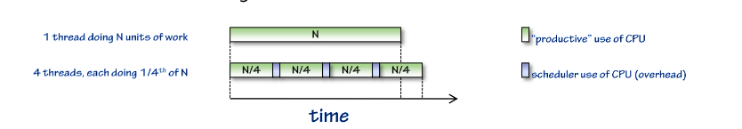
Multi-threading advarsler
Tilføjer program kompleksitet
LoC
Læsbarhed/vedligeholdelse
Debugging
Test
Prisen for at benytte multi-threading kode er:
Langsommere eksekvering på en single core
Context-switching overhead betyder

Slide 8
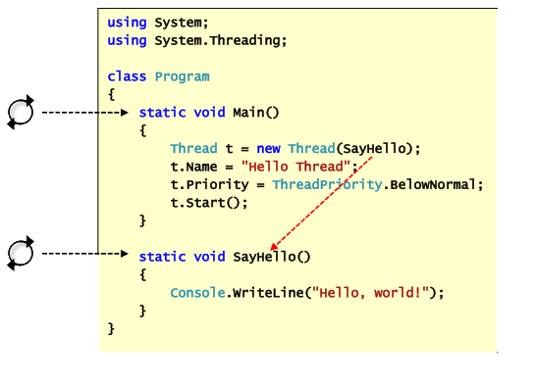
Start af tråde
Tråde startes eksplicit af System.Threading
Konstruktør sætter tråd entry point
Egenskaber/properties kan sættes efter konstruktion og før tråd startes
Egenskaber eksempler:
Thread.CurrentThread.ManagedThreadId
Environment.ProcessorCount
Tråd eksekvering → når Start() kaldes
Demo: mthello & daffy → refactoring
Daffy er jeres applikation
debug

Slide 9
Tråde ”entry points” metoder
Tråde entry points metoder skal have en af følgende to signaturer
Void EntryPointMethod()
https://learn.microsoft.com/en-us/dotnet/api/system.threading.threadstart?redirectedfrom=MSDN&view=net-7.0
Start vi har benyttet indtil nu
Void EntryPointMethod(object stateArg)
MSDN/ParameterizedThreadStart https://learn.microsoft.com/en-us/dotnet/api/system.threading.parameterizedthreadstart?redirectedfrom=MSDN&view=net-7.0
Reference til objekt
Metoder skal være statiske eller instance

Slide 10
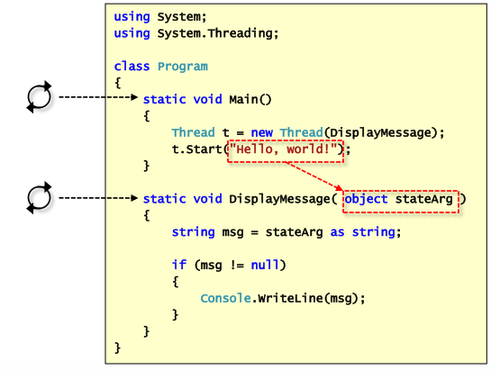
ParameterizedThreadStart
Thread.Start kan ”sende” en vilkårlig objektreference til en tråd
Sender og modtager skal være enige om type af reference til objekt
Simpel information sendes til tråd
Kunne være dynamisk
Tjekker om det er en string

Slide 11
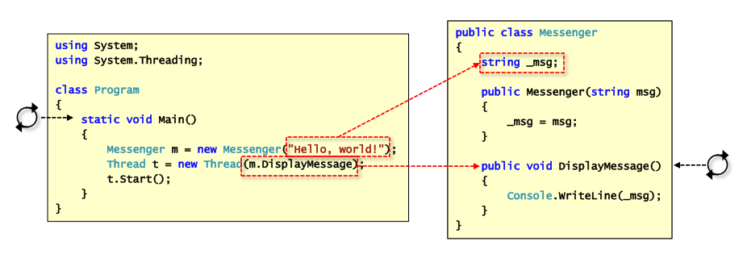
Instans-metoder (alternativt)
Instans-metoder kan også benyttes som entry points for tråde
Metode har adgang til felter som en normal instans-metode

Slide 12
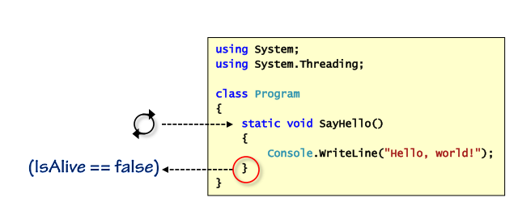
Livet som en tråd
Eksekvering forbliver, indtil tråd returnerer fra sin entry point metode
Som resultat af standard metode return
Som resultat af undtagelse
Forårsaget af selve tråden (synchronous exception)
Forårsaget af en anden tråd med Interrupt eller Abort (asynchronous exception)
IsAlive tilbyder et øjeblikkelig snapshot af tråd execution state
Der er kode der starter tråden

Slide 13
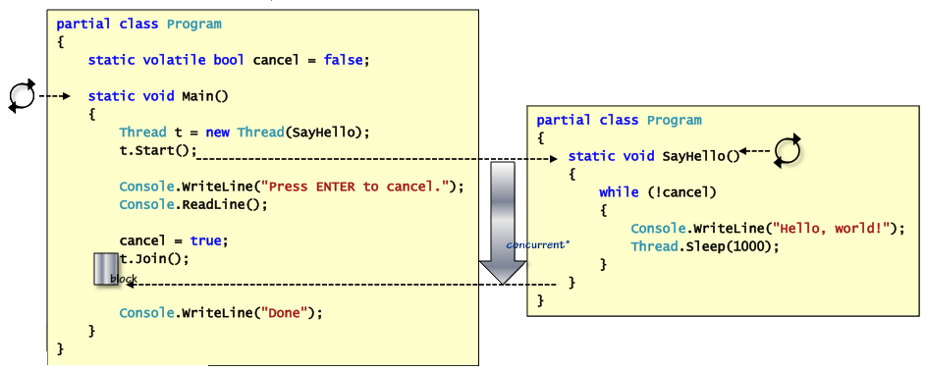
Koordinering af thread shutdown
Lukning af tråde bør være koordineret
Brugerdefineret mekanismer benytter request for ordentlig lukning af tråde
Main tråd siger til worker tråd ”STOP”
Requesting tråde venter indtil CLR konfirmerer at thread er udløbet
Ikke godt → polling IsALive()
Bedre → kald Join()
Join bloker main tråd
Indtil worker er færdig

Slide 14
Synkronisering – mekanismer
Fere mulige mekanismer:
Monitor
Lock (excetionsafe Monitor wrapper)
Interlocked (tælle semaphore)
ReaderWriterLock (reader/writer problem – med kaskadekald)
Mutex (binær kerne-semafor – deles af processer)
Semaphore (givet antal adgange til ressource)

Slide 15
Synkronisering – monitor (mere senere)
En monitor er en mekanisme til at sikre, at kun én tråd ad gangen kan køre et bestemt stykke kode (kritisk sektion).
En monitor har en lock, og kun en tråd ad gangen kan erhverve den for alt afvikle kode.
En monitor er altid forbundet med et bestemt objekt og kan ikke skilles fra dette.
Monitor features:
Forbundet med et objekt på forespørgsel.
Det er ubundet, hvilket betyder, at det kan kaldes direkte fra enhver sammenhæng.
En instances på Monitor-klassen kan ikke oprettes.

Slide 17
Synkronisering – Monitor
Monitor med metoderne:
Enter (lock-object) - blocking lock
Exit (lock-object) - release
Wait (lock-object) - release and wait
Pulse (lock-object) - notify
PulseAll (lock-object) - notifyall
TryEnter (lock-object) - nonblocking lock

Slide 18
Synkronisering - lock
lock (lock-object) – exception safe Monitor wrapper
Svarer til:
Monitor.Enter(lock-object);
try {
….
}
finally {
Monitor.Exit(lock-object);
}

Slide 19
Nu opgaver
C programmering basis tråd øvelser.docx

